Slide 1
La mobilité internationale des étudiants
DRI - Direction des Relations Internationales
Institut Catholique de Paris

Slide 2
Comment préparer votre candidature à la mobilité internationale ?
Démarches à suivre :
Vous avez identifié les universités partenaires (Cf : site ICP/ « Partir en mobilité »/ mappemonde )
Vous avez vérifié les prérequis linguistiques et/ou académiques (Cf : site ICP/ Réseaux et partenariats/ mappemonde/Fiches universités partenaires/Prérequis linguistiques et académiques)
Obtenir la certification ou l’attestation linguistique requise (Cf: Procédure ci-dessous)
Compléter et soumettre le formulaire de vœux avant le 24 novembre
A faire

Slide 3
Attestations linguistiques et certifications
Rappel :
Tous les étudiants candidats à une mobilité doivent fournir, pour chaque vœu :
soit une attestation linguistique ICP (indications ci-dessous)
soit une certification (TOEFL ou IELTS)

Slide 4
Comment obtenir les attestations linguistiques ?
Pour obtenir une attestation linguistique ICP vous pourrez effectuer un test en ligne, accessible depuis le lien ci-dessous (formationicp.fr/DRI)
https://formation.icp.fr/course/index.php?categoryid=1396
Mot de passe: MOB2425
La plateforme sera accessible du 4 au 31 octobre
Vous pourrez télécharger votre attestation du 1 au 22 novembre
Pour augmenter vos chances lors d’une éventuelle commission de rattrapage nous vous recommandons d’évaluer vos niveaux dans toutes les langues maîtrisées

Slide 5
Où trouver le formulaire de vœux ?
Lien pour accéder au formulaire: prochainement disponible
Accédez au Portail Moveon en utilisant vos identifiants ICP :
mail@campusicp + mot de passe
Assurez-vous que le formulaire apparaît bien en français.
Le lien doit se terminer par « fra » et non par « eng »

Slide 6
Comment compléter le formulaire?
Vous devez compléter toutes les sections

Slide 7
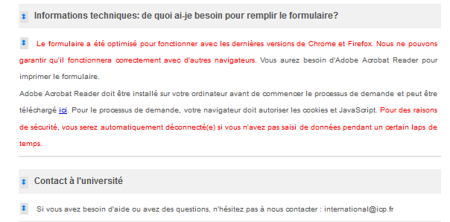
Comment compléter le formulaire?

Slide 8
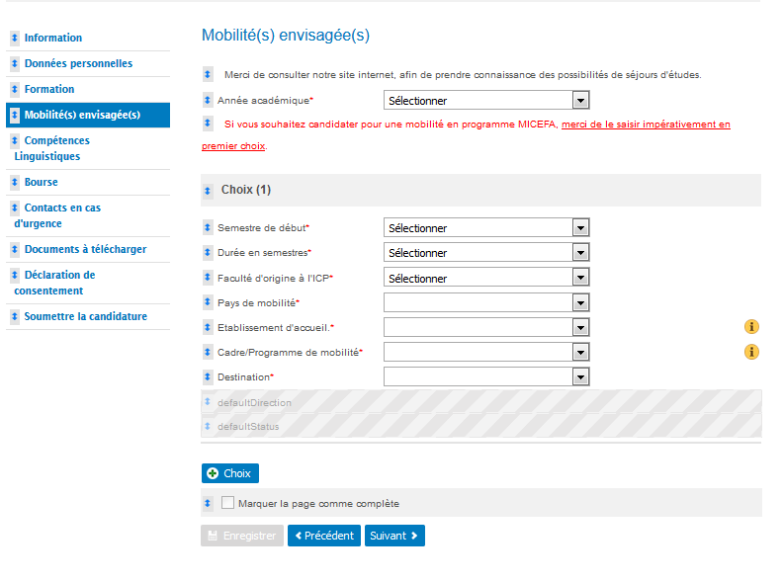
Vous devez vous assurer que les destinations choisies sont bien accessibles pour votre licence
(Cf : Mappemonde)
Pour ajouter les vœux suivants

Slide 10
Bourses
Bourse ICP INTERNATIONAL
Accessible pour toutes les mobilités
Critères d’éligibilité:
Quotient familial inférieur à 24 000 euros
Moyenne académique supérieur ou égale à 11/20
Bourse Erasmus+
Pas besoin de déposer de demande
Uniquement pour les mobilités du Programme Erasmus+
Cochez la case correspondante à la bourse ICP International et joignez votre avis d’imposition pour demander cette aide

Slide 12
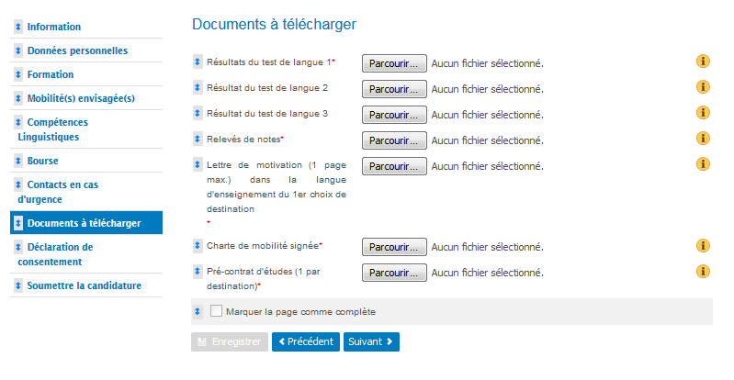
Documents à télécharger
Pour les destinations francophones télécharger une feuille avec la mention « destination francophone »
1 lettre pour chacun de vos 3 vœux dans la langue d’enseignement de l’université choisie, adressée à la commission de l’ICP

Slide 13
Charte à télécharger dans « Liens et documents »

Slide 14
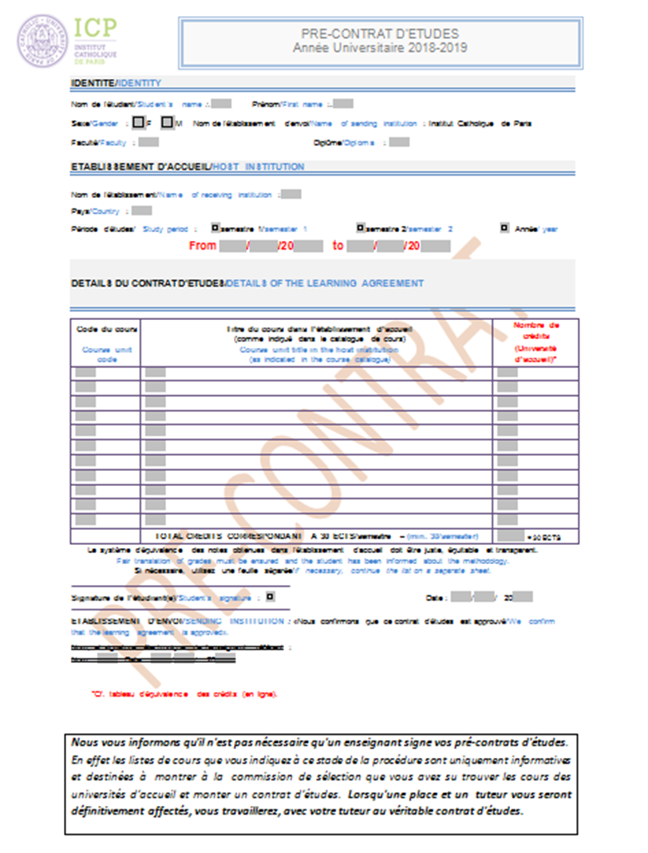
Pré-contrat d’études/1
1. Compléter un pré-contrat d’études pour chacun de vos vœux. (Cf : liens et documents)
2. Vous choisissez vos cours en allant sur le catalogue de cours accessible sur le site de l’université partenaire : URL indiqué sur la fiche de l’université (Cf : Mappemonde)

Slide 15
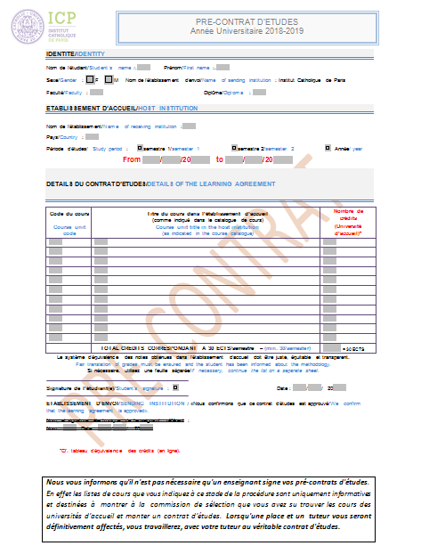
Pré-contrat d’études/2
1. Renseignez les dates de début et de fin du semestre (vérifier le calendrier académique sur le site de l’université d’accueil)
2. Vous devez valider l’équivalent de 30 crédits ECTS
CF : Tableau des équivalences de crédits dans « Liens et Documents »
3. La signature d’un enseignant n’est pas requise

Slide 16
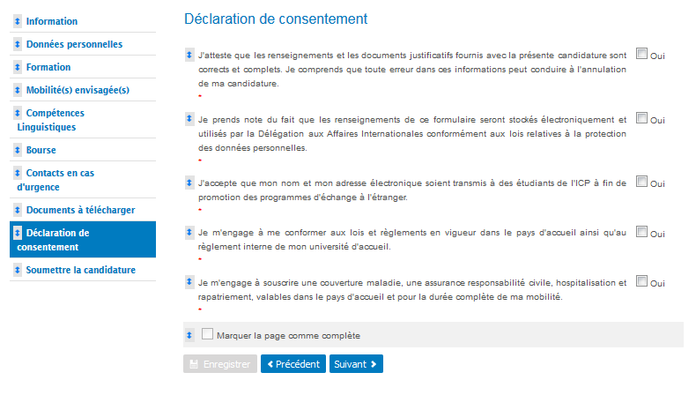
Déclaration de consentement

Slide 17
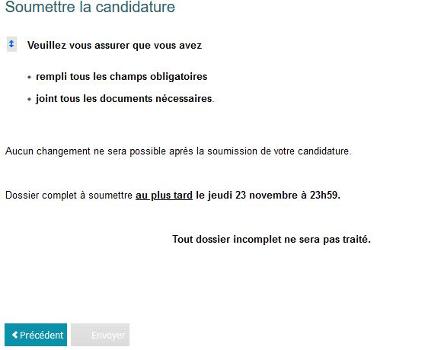
Soumission du formulaire
« Envoyer » = soumettre

Slide 18
Rappel
Nous vous remercions de pas contacter les universités à cette étape de la procédure car vous n’avez pas encore été sélectionné.e.s.

Slide 19
Rappel – dossier MICEFA
Soumission du dossier de candidature MICEFA complet pour vérification par mail à international.monde@icp.fr au plus tard le
Lundi 13 novembre avant 12h00 (Format PDF)
(Les résultats des certifications TOEFL ou IELTS pourront être envoyés par mail après le 13/11.
Ils devront être téléchargés dans le formulaire de vœux pour le jeudi 23 novembre)

Slide 20
Soumission du dossier
Dossier complet à soumettre au plus tard le jeudi 23 novembre à 23h59
Les dossiers incomplets
ne seront pas étudiés par la Commission

Slide 21
L’équipe
Direction des Affaires Internationales
Directeur : Daniel OLLIVIER
Mobilités Europe
Victoire Desmarest
International.europe@icp.fr
Mobilités Hors Europe
Yannick Lambron
International.monde@icp.fr
Stages Ministère de l’Europe et des Affaires Etrangères
Bourses / Accords de coopération
Christophe Farges
International@icp.fr

